Slide 1


《按图索骥学-机器学习》
A16 随机森林
讲师：程 钢
萌哥
道格
泰格
汉斯
？？？！

Slide 2
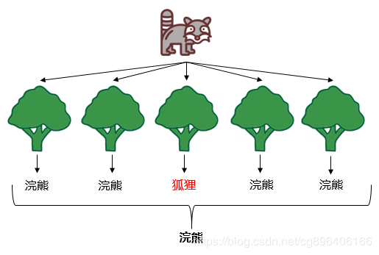
算法本质

Slide 3
随机森林API
class sklearn.ensemble.RandomForestClassifier(n_estimators=10, criterion=‘gini’, max_depth=None, bootstrap=True)
随机森林分类器
n_estimators：integer，optional（default = 10） 森林里的树木数量
criteria：string，可选（default =“gini”）分割特征的测量方法
max_depth：integer或None，可选（默认=无）树的最大深度
bootstrap：boolean，optional（default = True）是否在构建树时使用放回抽样
放回抽样
训练集的数据集
1 2 3 4 5
决策树1用的训练集
1 1 2 3 5
决策树2用的训练集
2 3 4 4 5
Notes:
from sklearn.datasets import load_boston
# 获取数据
lb = load_boston()
print(lb['DESCR'])
print(lb.keys())
print(lb['feature_names'])
for i in range(10):
print(lb.data[i])
print(lb.target[i])

Slide 4
随机森林
加载数据
特征抽取
数据预处理
数据分割
特征处理
算法选择
rf = RandomForestClassifier()
模型训练
超参数调整
模型评估
param = {“n_estimators” : [10,20,50,100], “max_depth” : [5,10,15,20,25,30]}
gc = GridSearchCV(rf,param_grid=param,cv = 5)
模型使用
Notes:
贝叶斯方法把计算“具有某特征的条件下属于某类”的概率转换成需要计算“属于某类的条件下具有某特征”的概率

Slide 5
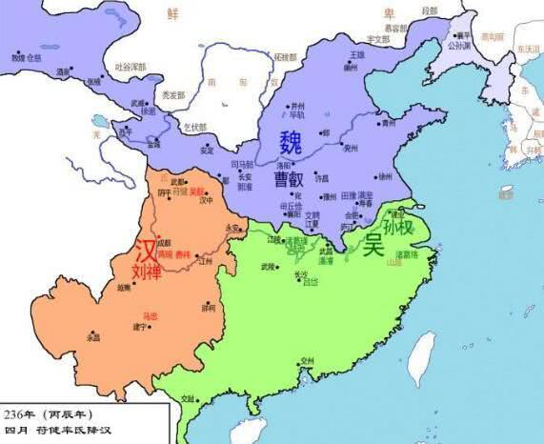

意见，建议，
请联系 QQ：855365555（暗号：code946）
下节课：？？？
资源下载（点个star哈）：https://github.com/code946/LearningAI
http://git.code946.com
不方便出海的（赚点资源分）：
https://code946.blog.csdn.net/
http://csdn.code946.com

